Slide 1


测温相关资源使用方法

Slide 2

目录
CONTENT
1
测温相关资源介绍
2
黑体
3
点温枪
4
高低温房
5
注意事项

Slide 3
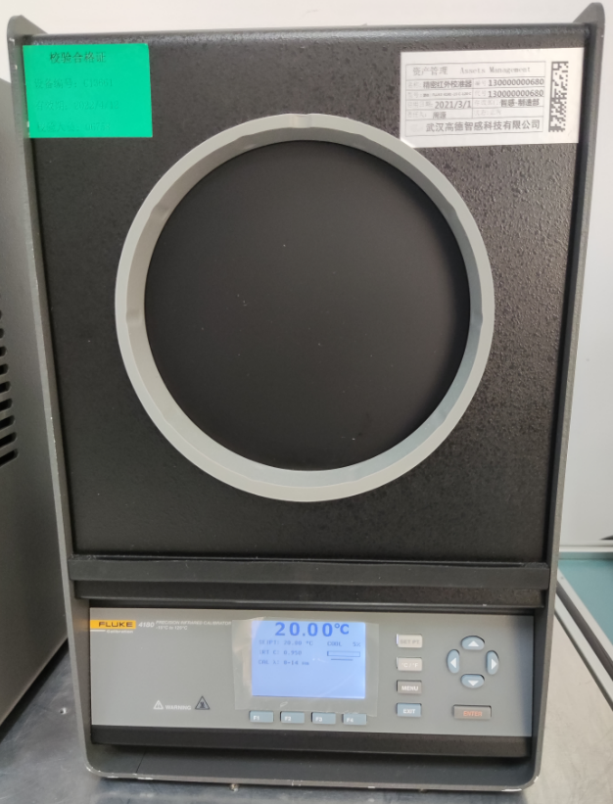
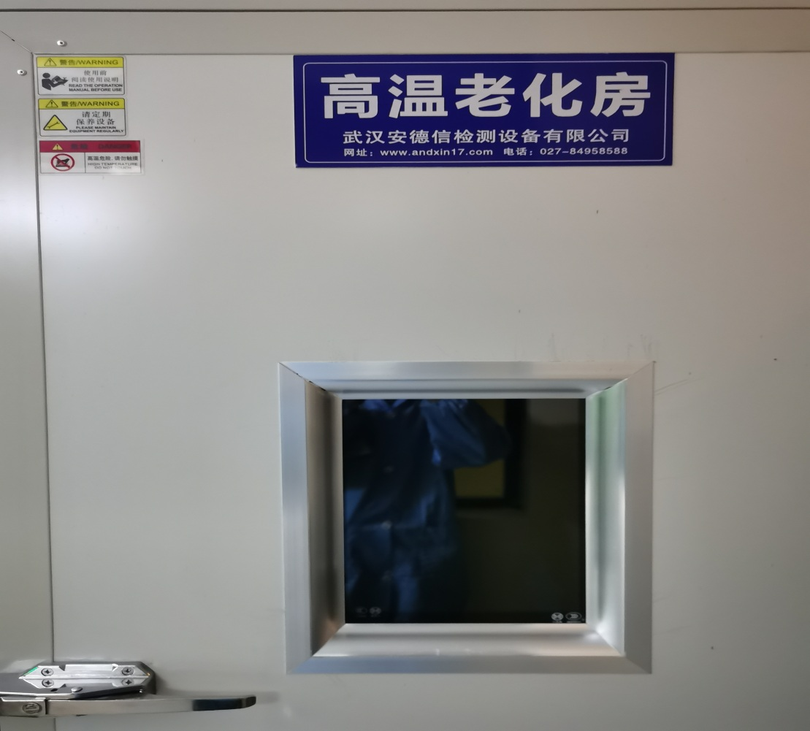
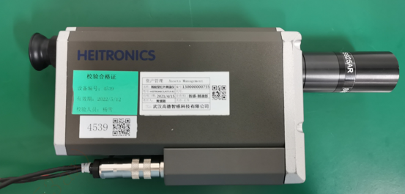
一、测温相关资源
黑体
点温枪
高低温房

Slide 4
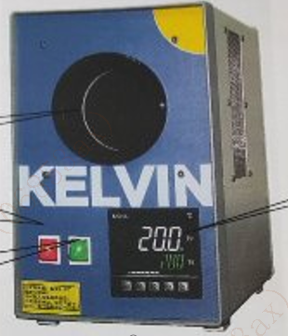
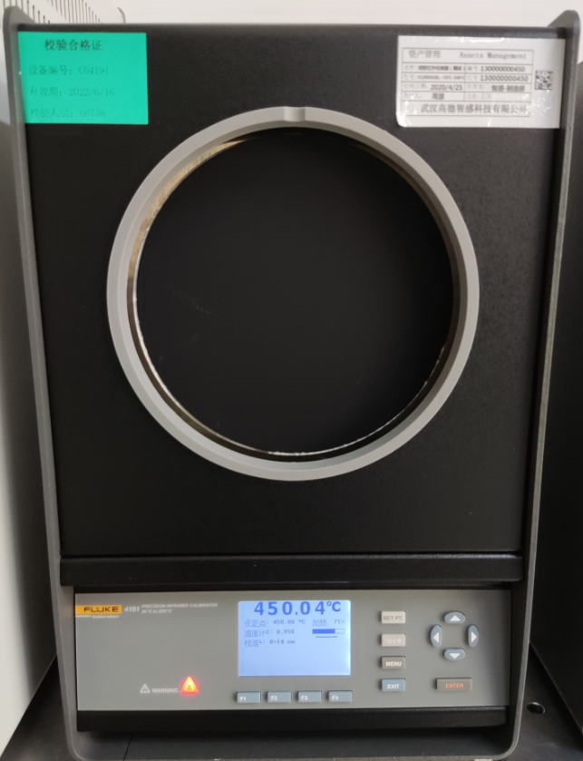
二、黑体
黑体：黑体是一个能够吸收外来的全部电磁辐射，并且不会有任何反射与透射的物体。
我们使用的称作“黑体“的物品为精确红外校准器
我司常用的“黑体”为FLUKE与KELVIN两个品牌。
FLUKE
KELVIN

Slide 5
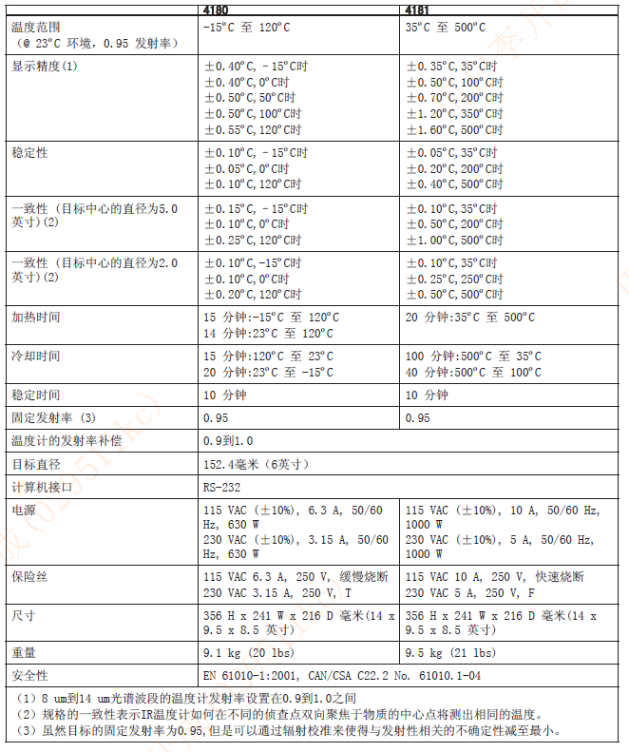
二、黑体
FLUKE黑体：精度高，温度稳定快，发射率可调，价格相对更高，优先用于人体测温产品及模组数据采集。根据温度设置范围不同可分为4180和4181两种型号
FLUKE4180黑体：温度设置范围-15℃至120℃。
FLUKE 4181黑体：温度设置范围35℃至500℃

Slide 6
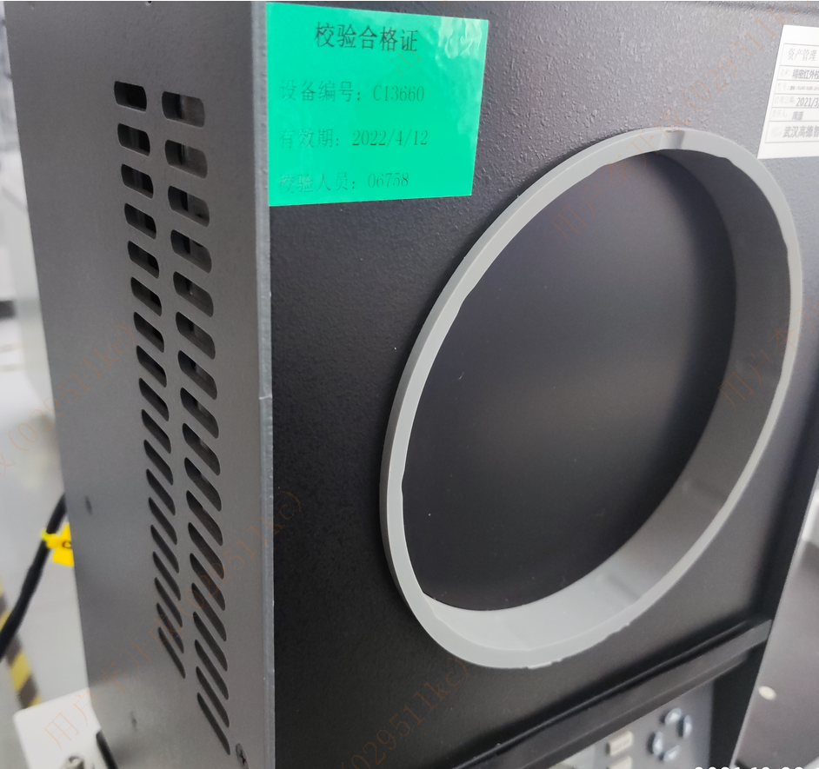
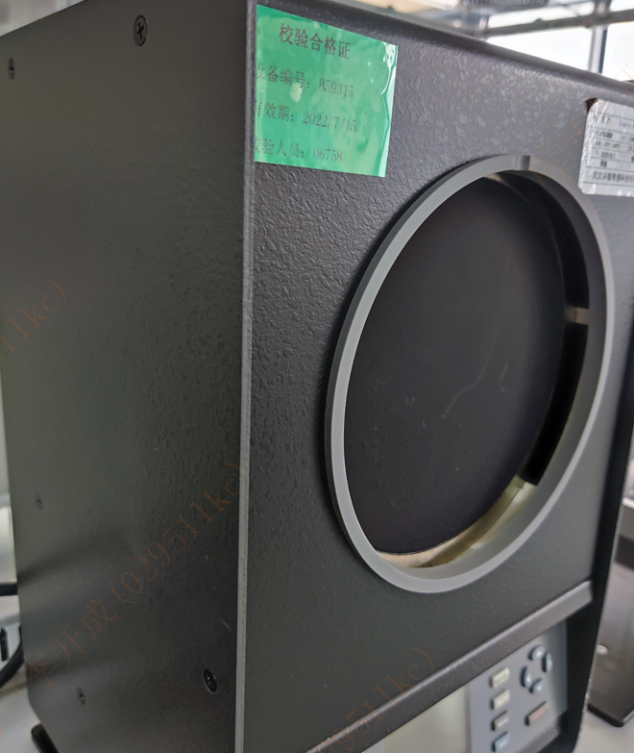
二、黑体
4181黑体靶面相对更加粗糙，出风口在靶面间隙处。所以常见模组K数据采集时高温黑体建议选用4181型号黑体，靶面粗糙，减少高温反射带来的成像黑影异常
4180黑体靶面相对更加细腻，偏光滑，出风口在两侧，靶面无缝隙密封防水汽。

Slide 7
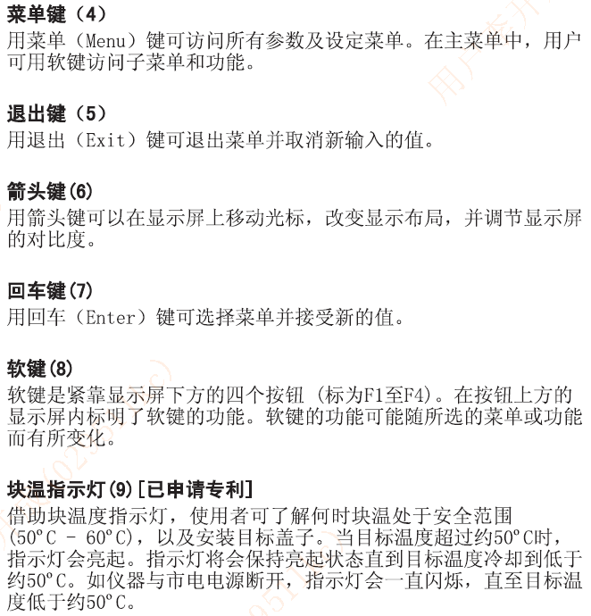
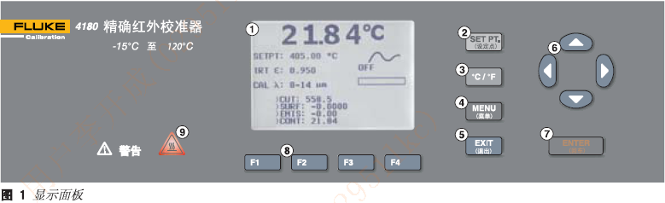
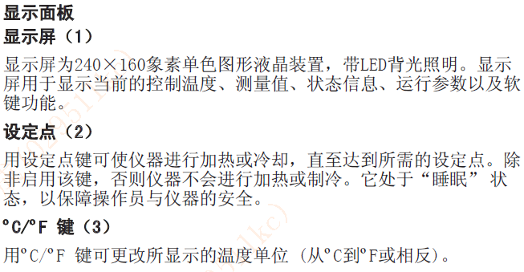
二、黑体
FLUKE黑体显示面板

Slide 8
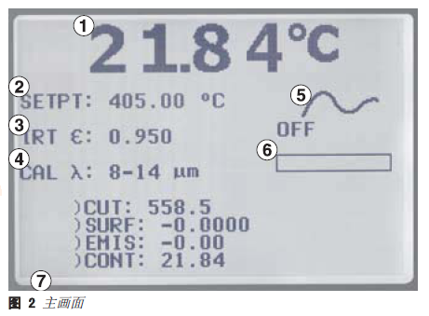
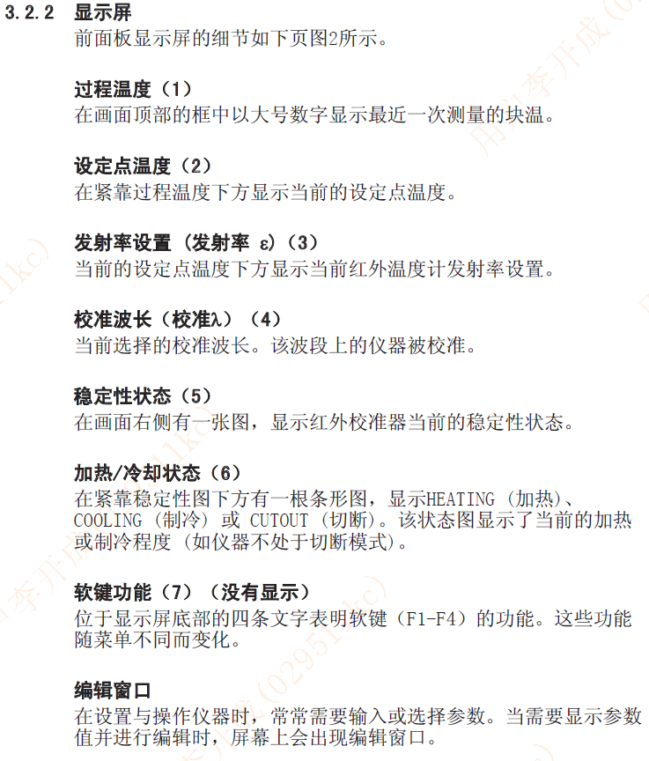
二、黑体
FLUKE黑体显示屏

Slide 9
二、黑体
FLUKE黑体常用功能
1、开启黑体：打开黑体背部开关，依次按Set->Enter进入温度设置，上下键设置好的温度后，Enter确认
2、设置发射率：依次按Menu->F1->F2进入发射率设置界面，修改好发射率后Enter确认
3、黑体降温：依次按Set->F4使黑体自然降温，不可直接关闭黑体或断电
4、关闭黑体：等待黑体降温至40℃，指示灯熄灭后才可关闭黑体

Slide 10
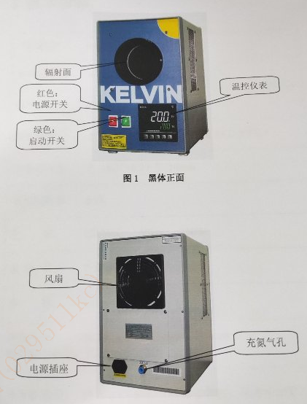
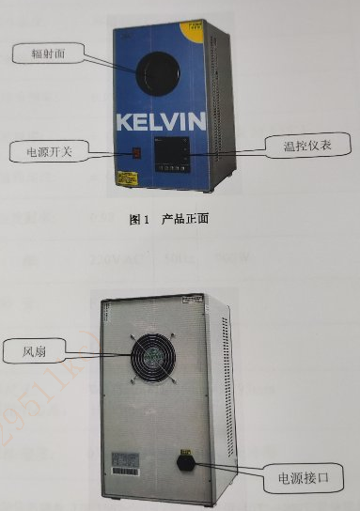
二、黑体
KELVIN黑体：相对精度较低，温度稳定时间较长，有效发射率不可调，价格较FLUKE低，无特殊精度要求的工业测温产品使用较多。
低温黑体
工作温度：0~60℃
环境温度：0~50℃（低温工作时环温≤20℃）
中温黑体
工作温度：5~400℃
环境温度：0~50℃
高温黑体
工作温度：50~600℃
环境温度：0~40℃

Slide 11
二、黑体
KELVIN黑体常用功能
1、开启黑体：打开黑体正面开关按钮
2、黑体升温以及降温：直接通过上下键进行升温以及降温
3、关闭黑体：等待黑体降温至60℃，才可关闭黑体

Slide 12
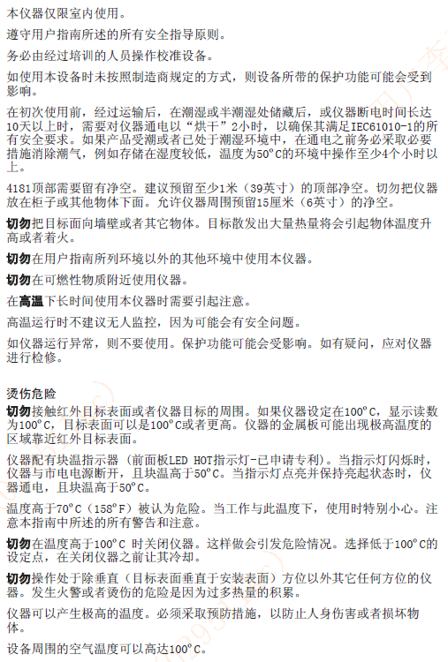
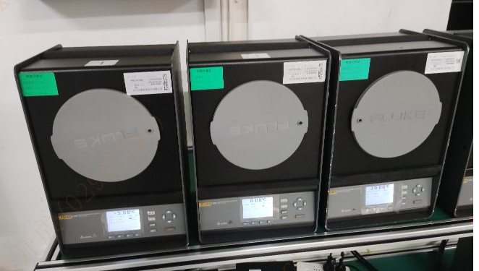
二、黑体
黑体使用时，可并排摆放。注意顶部需要留有净空。建议预留至少1米。切勿把仪器放在柜子或其它物体下面。禁止叠放，侧倒使用。开机运行时，尽量避免搬动黑体。

Slide 13
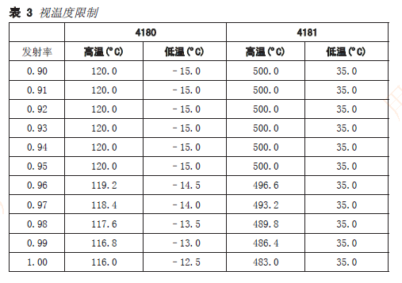
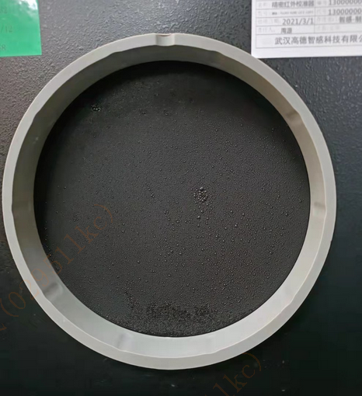
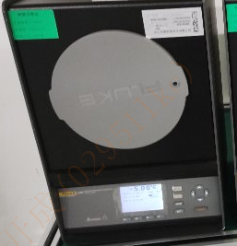
二、黑体
一.温度设置注意事项
1.使用时避免极限温度的设置，避免极限环温下的使用
黑体工作环境温度为5~35℃，应避免长时间在5℃及35℃
4180黑体：发射率0.95条件下，温度设定范围-15℃~120℃
应尽量避免在-15℃与120℃等极限温度下工作。
4181黑体：发射率0.95条件下，温度设定范围35℃~500℃
应尽量避免在500℃高温极限温度下工作。
2.温度设置时视发射率有所限制，如右图所示
如发射率为1.0时，温度设置范围为4180：-12.5~116℃；
4181：35~483℃
二.常温23℃，黑体关机操作注意事项
4180黑体：设置温度低于环温时，易结水，设置温度低于0℃时，易结冰。不使用时用黑体保护盖保护靶面。使用完毕后，需先升温至40℃烘烤靶面1小时，再断电关闭黑体。
4181黑体：设置高温不可直接关机，选择自然降温，黑体降温下来且红灯熄灭后才能关闭。
靶面凝水示意图
使用保护盖

Slide 14
二、黑体
三禁止黑体开启状态下从低温直接升至高温环境，该行为会导致黑体靶面出现脱膜损伤。
需设置升温或降温温差较大时，应按照二操作先将黑体正常关机盖上保护盖（低温升高温时需进行烘烤），再进行环温设置。
（如：常见由低温升高温如5℃至35℃，需将黑体在5℃关机后，盖上保护盖，升至35℃烘烤1小时后开盖，开机。）
黑体靶面脱膜损坏

Slide 15
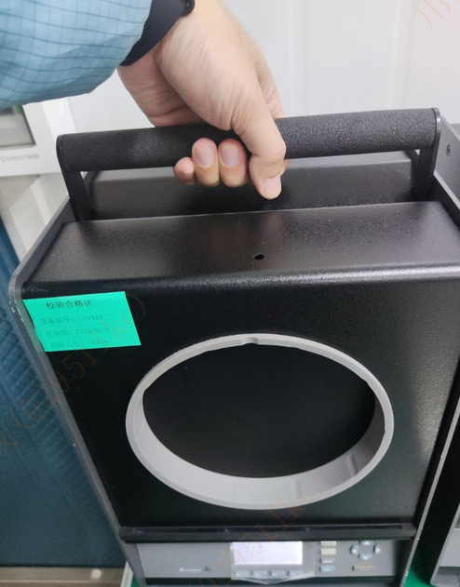
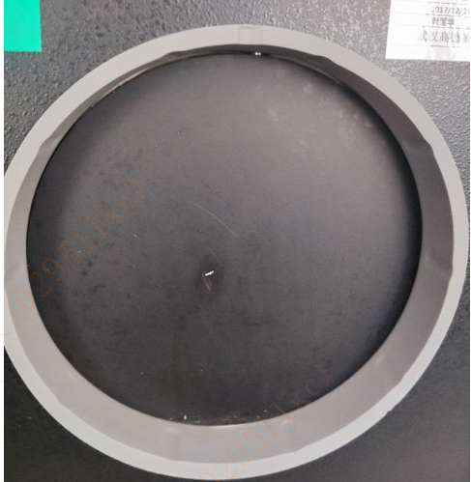
二、黑体
四.黑体搬运禁止倒放，侧放，叠放等，移动仪器时务必保持向上直立姿势，方便的上拉手柄允许一只手搬运；搬运过程中需盖好黑体盖，待黑体固定放置好后再取下黑体盖，防止转运过程中损伤靶面。
五.禁止任何形式的直接触碰黑体靶面，高温下皮肤上的油脂和盐将会永久的损伤目标，切勿使用液体来清洗目标表面。
黑体靶面硬物磕伤

Slide 16
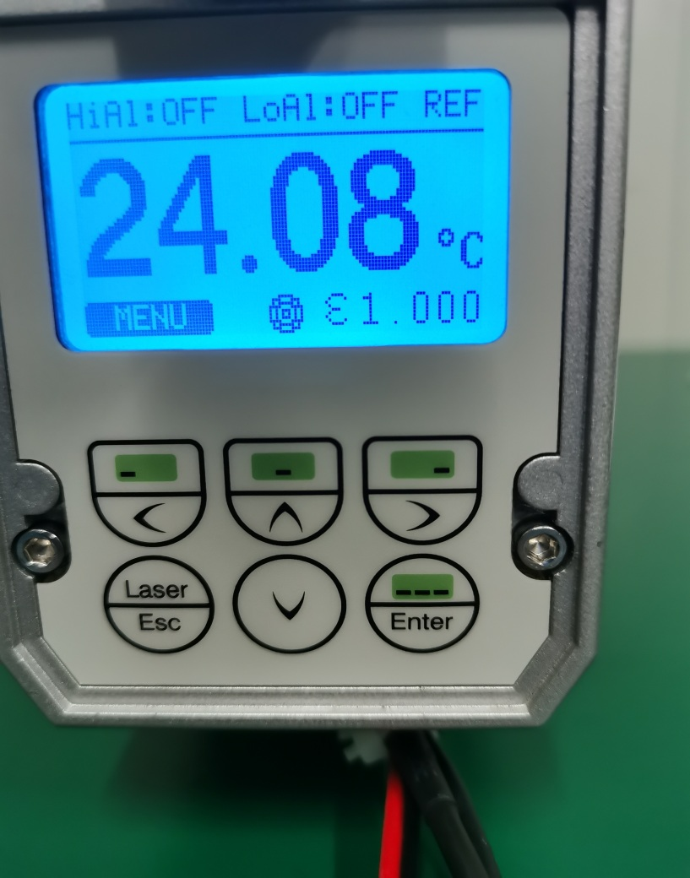
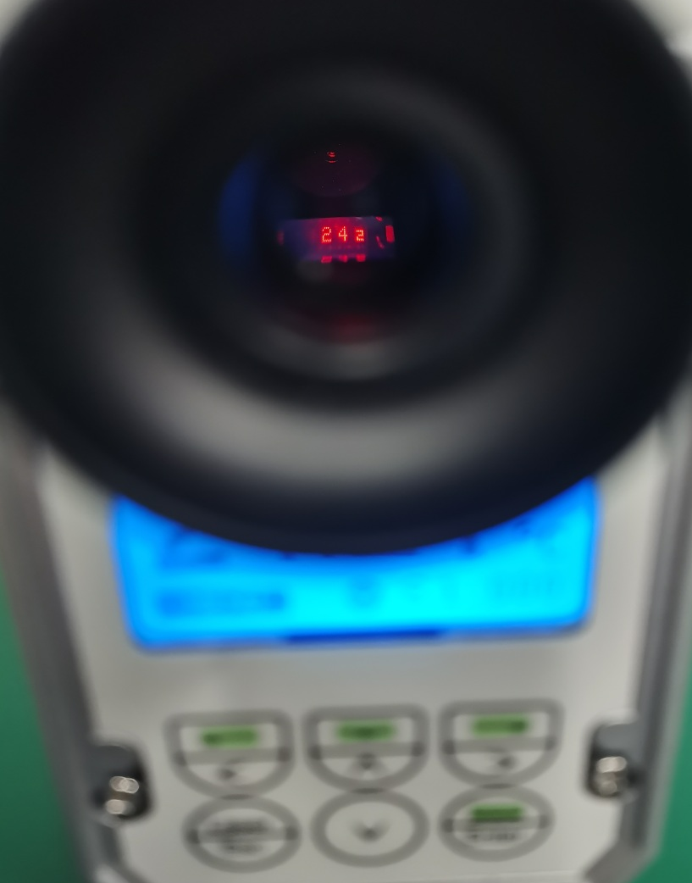
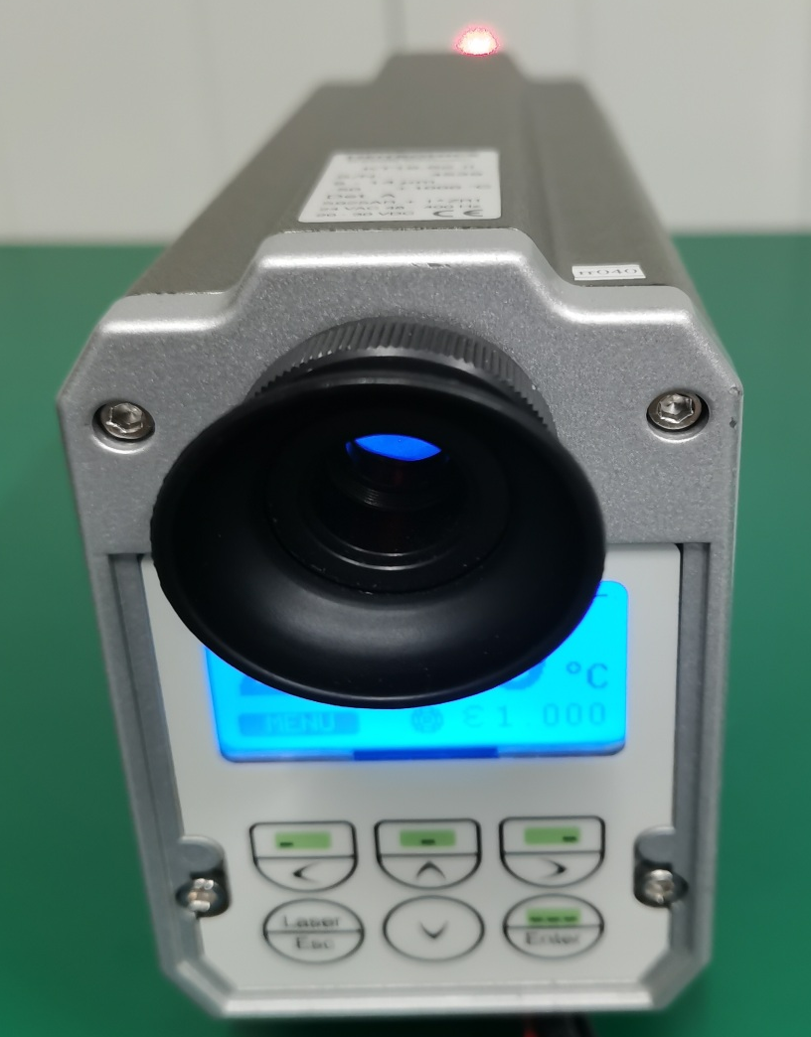
二、点温枪
主显示屏
LCOS显示屏
激光瞄准点
（使用时需使光标达到最清晰约0.4m左右）

Slide 17
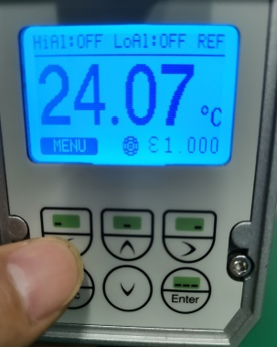
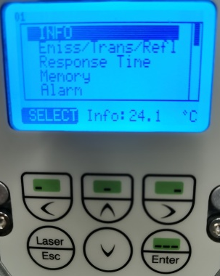
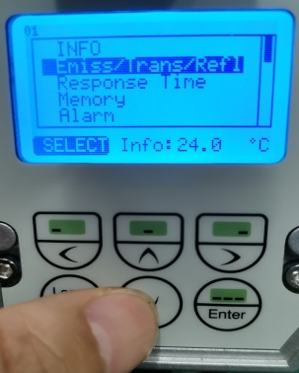
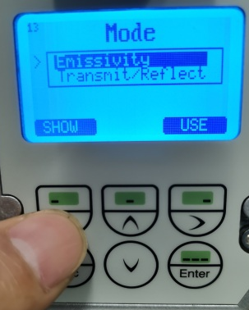
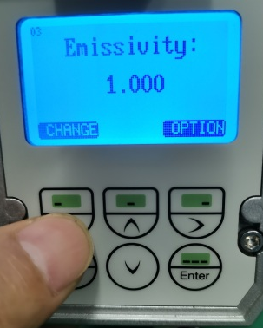
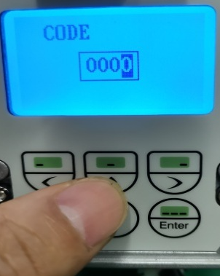
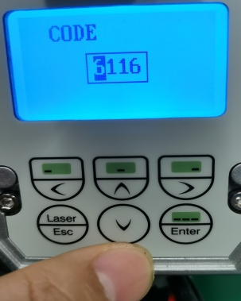
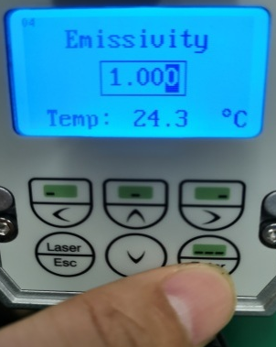
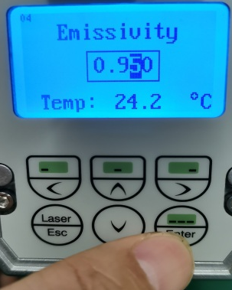
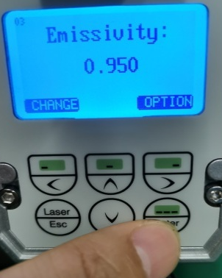
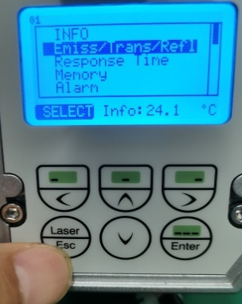
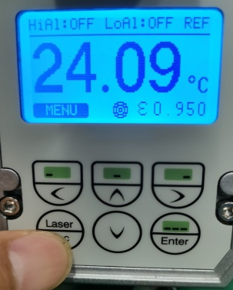
二、点温枪
发射率调节
点击菜单
点击下键
到发射率选项
点击菜单
点击菜单
通过上下左右
输入密码
点击确认
输入发射率值
点击确认
点击退出
点击退出

Slide 18
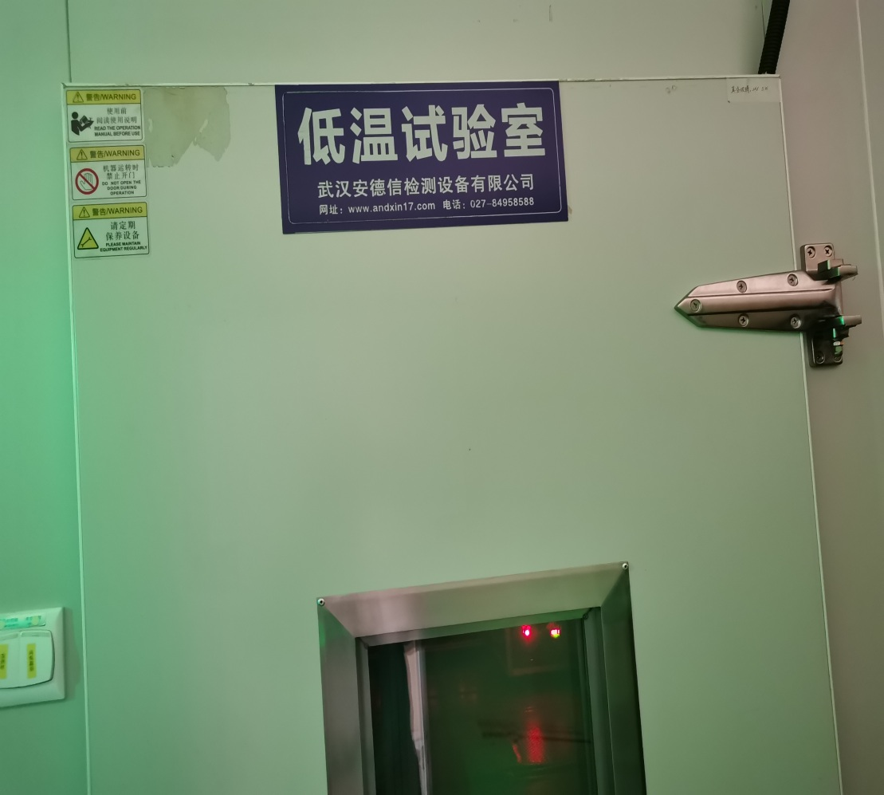
三、高低温房
高低温房简介
低温试验室（-10℃~60 ℃）标准：GB/T 2423
ADX-BHW-42A
高温老化房（常温+10℃~70 ℃）标准：GB/T 2423 ADX-BIR-47A

Slide 19
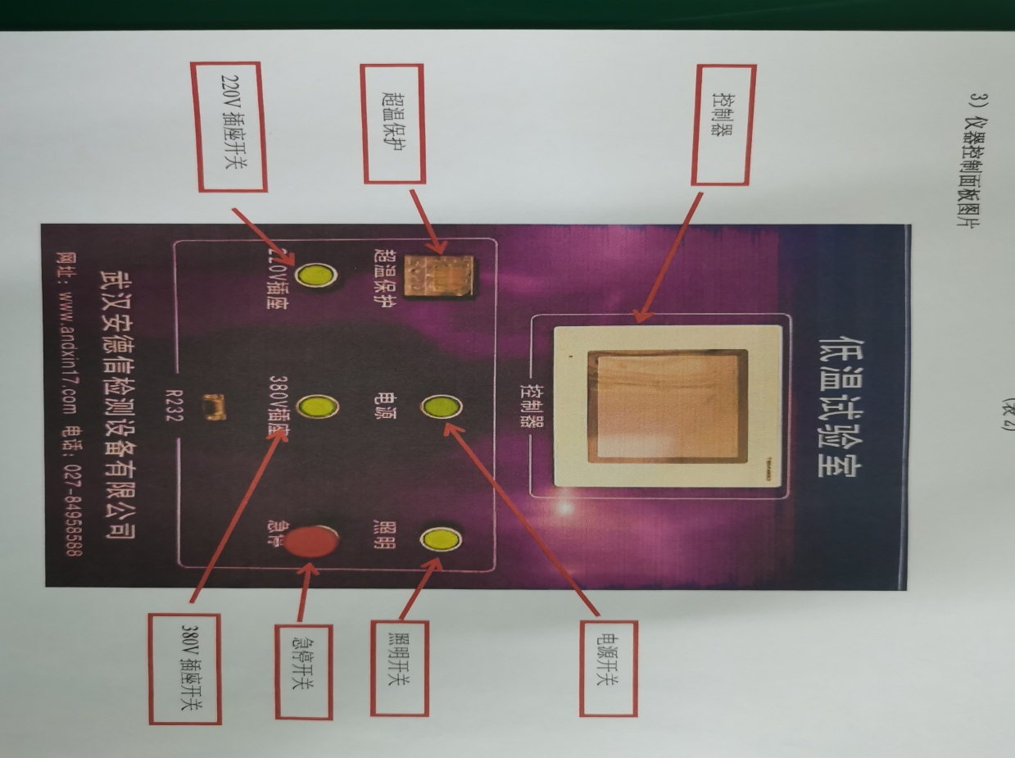
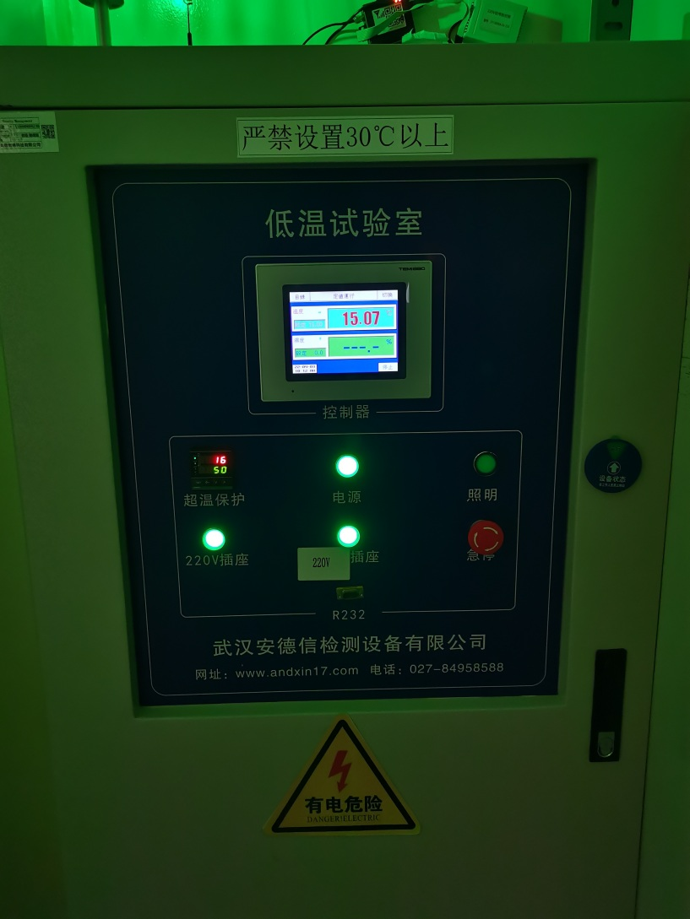
三、高低温房
控制面板主要功能：电源、照明、插座开关

Slide 20
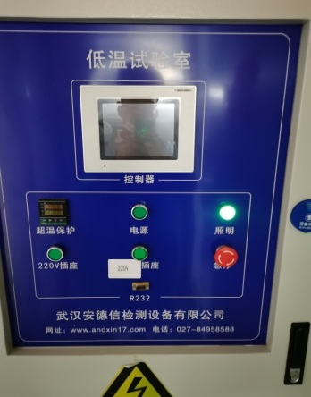
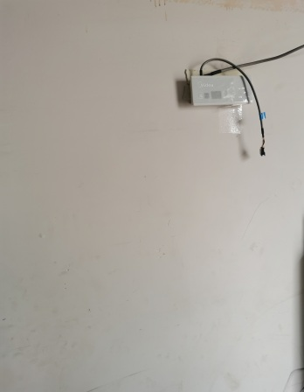
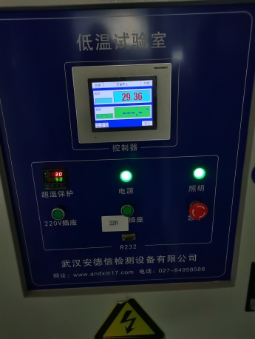
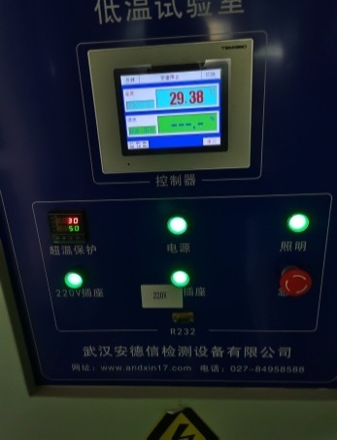
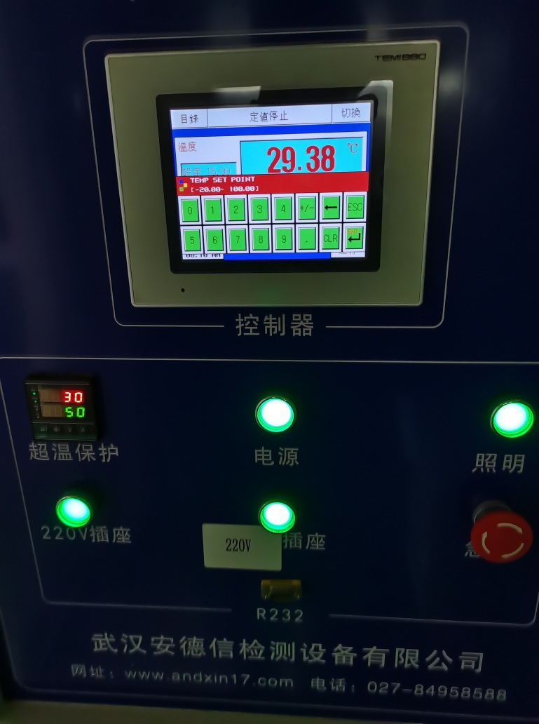
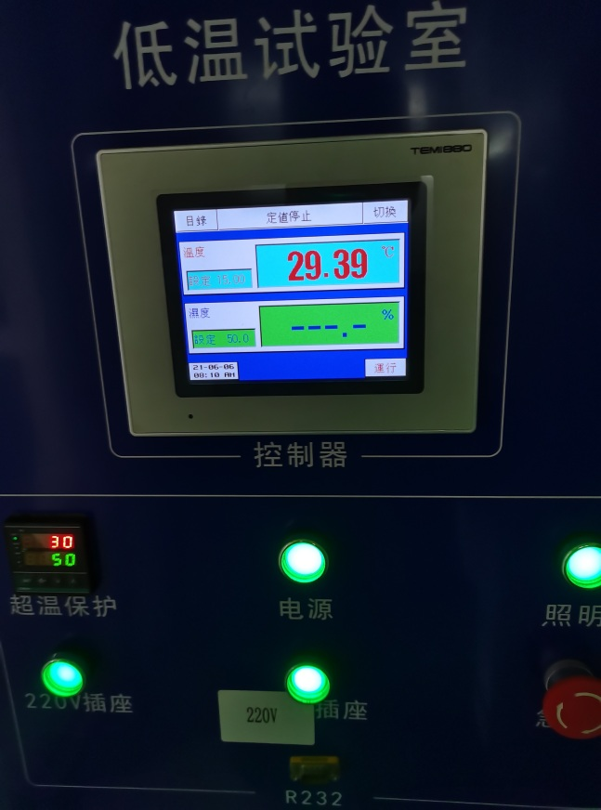
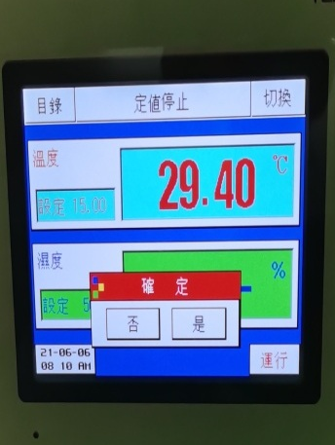
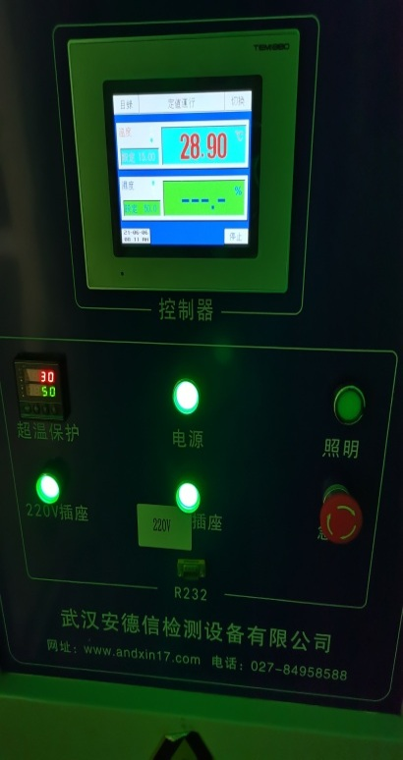
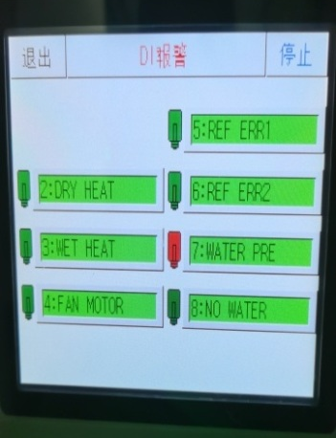
三、高低温房
开启高低温房主要步骤：
第一步：开照明检查室内情况，是否满足使用。
第二步：打开低温房里面小房间空调，设置17度（注：高温房无此步骤）。
第三步：开启主电源，听压缩机是否有启动，界面是否正常。
第四步：依次开启220V电源开关，给里面的开关供电。
第五步：点击设置，设置工作环境温度，点击ENT确认。
注：低温房使用环境温度（-10°~60°，高于30度的尽量用高温房），高温房使用环境温度（常温+10°~70°）。使用高低温房严格按照操作流程，违规者若造成公司财产损失、人身安全，后果自负。使用过程中注意用电安全，保持室内干净整洁，使用完毕后记得关闭电源（勿忘记关闭小房间里面的空调）。
第七步：看设置的温度是否正确，在对话框里点击是（正确点是反之点否）。
第八步：升降温过程中如无需在室内工作，关闭照明，做好节能工作。
第八步：升降温过程中如无需在室内工作，关闭照明，做好节能工作。
第九步：若在运行过程中出现异常报警，请立即点击停止，联系校温线相关负责人。

Slide 21
三、高低温房
关闭高低温房主要步骤：
低温房：使用结束后，需要先将低温房温度升至30℃，使室内环境保持高温1小时后才能关闭步入式
高温房：使用结束后，可直接关闭
注意事项：使用完成后，需要将标志位设置成停机状态

Slide 22
四、注意事项
1、使用黑体过程中需要按照黑体工作要求来使用，不可在超过黑体使用环境或温度范围违规使用黑体
2、在温漂以及步入式中，设备需放在指定位置，不可随意放在地上或椅子上
3、在使用步入式时，人走需关闭步入式内照明开关
4、在使用点温枪时，需要在使用环境中保温半个小时，通电十分钟后使用，使用完后要及时断电放在指定位置。

Slide 23

谢谢观看
THANK YOU

